Slide 1


Slide 2
Surgite, quaeso!
Salvete, discipuli discipulaeque!
Salve, magistra!
Considite, quaeso!

Slide 3
Abfrage WS 2 ab „os“ + 2.1.1 459-465
Nenne Nominativ, Genitiv und die Bedeutung von sanguinem.
Sanguis, sanguinis m. = Blut, Lebenskraft
Nenne Nominativ, Genitiv und die Bedeutung von capita.
Caput, capitis n. = Haupt, Kopf
Übersetze in ein angemessenes Deutsch:
Quantoque animalia cedunt cuncta deo, tanto minor est tua gloria nostra“
Gib die deutsche Bedeutung des Zitats wieder und erkläre, was dies über die Metamorphosen aussagt:
„primaque ab origine mundi ad mea perpetuum (…) tempora carmen“

Slide 4
Bild aus urheberrechtlichen Gründen hier nicht eingebunden
Quelle siehe Link unten – bei Bedarf bitte selbst in die Folie einfügen
https://www.peta.de/neuigkeiten/schlachthof-kontrolle-darmstadt/

Slide 5
Bild aus urheberrechtlichen Gründen hier nicht eingebunden
Quelle siehe Link unten – bei Bedarf bitte selbst in die Folie einfügen
Erläutern Sie knapp die dargestellte Situation und was das bei Ihnen auslöst.
https://www.peta.de/neuigkeiten/schlachthof-kontrolle-darmstadt/

Slide 6
Bild aus urheberrechtlichen Gründen hier nicht eingebunden
Quelle siehe Link unten – bei Bedarf bitte selbst in die Folie einfügen
Stellen Sie eine Hypothese auf: Was würde ein antiker Autor wie Ovid dazu sagen?
https://www.peta.de/neuigkeiten/schlachthof-kontrolle-darmstadt/

Slide 7
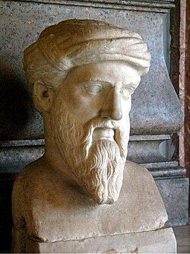
Herme des griech. Philosophen Pythagoras (um 120 n. Chr.). Kapitolinische Museen, Rom
Bild aus urheberrechtlichen Gründen hier nicht eingebunden
Quelle siehe Link unten – bei Bedarf bitte selbst in die Folie einfügen
Ovid hat Pythagoras Meinung über dieses Thema in seinen Metamorphosen wie folgt aufgenommen:
https://www.peta.de/neuigkeiten/schlachthof-kontrolle-darmstadt/

Slide 8
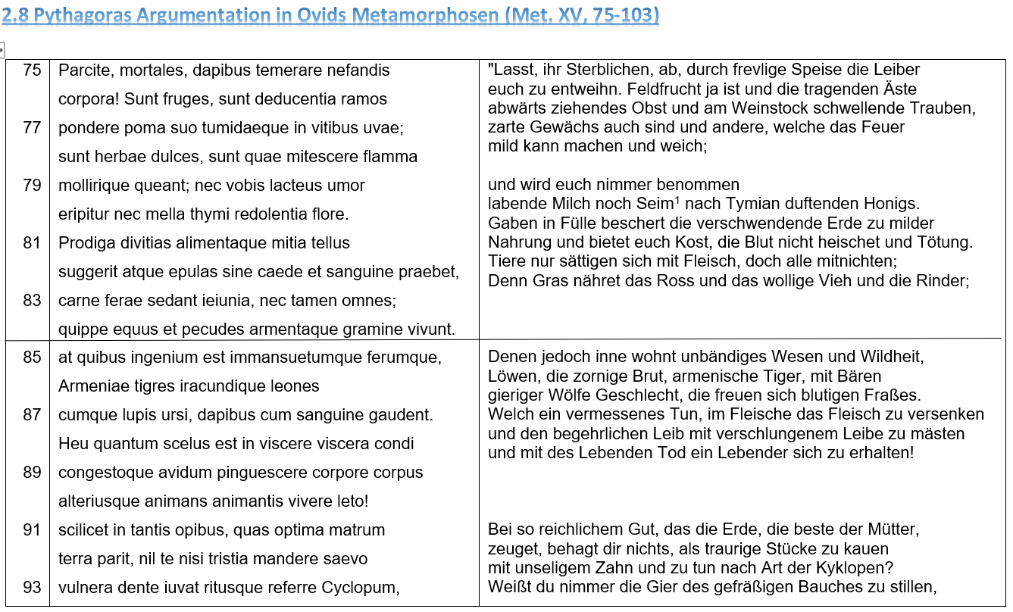

Slide 9
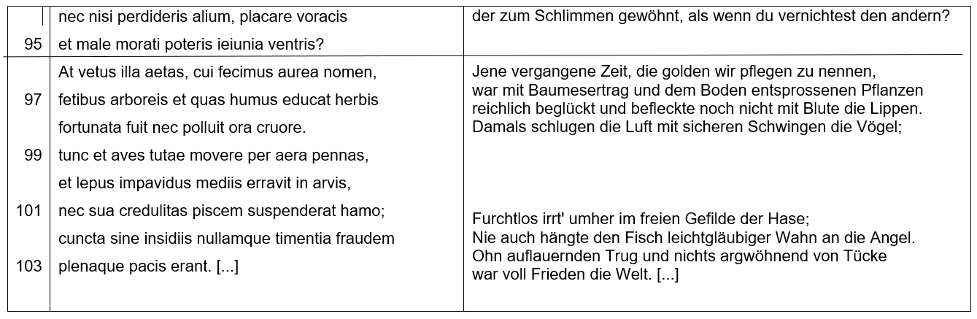

Slide 10
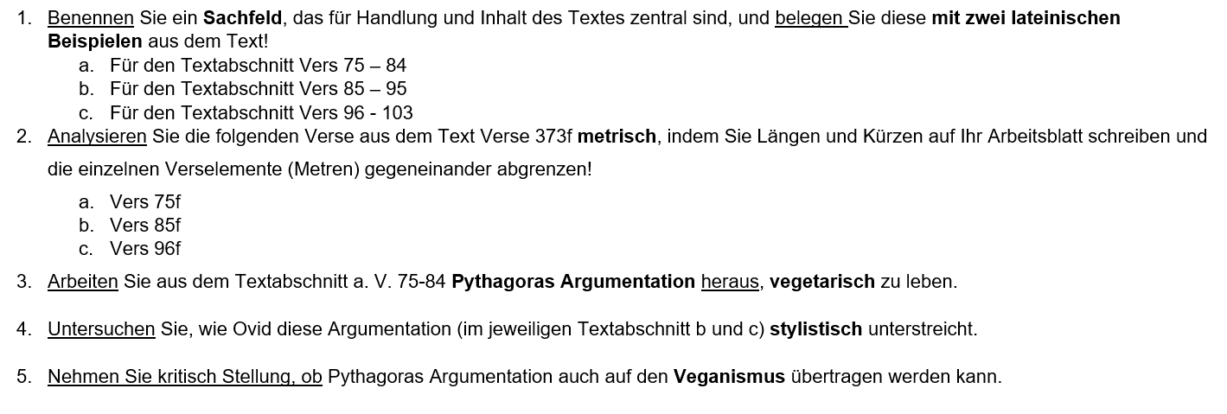

Slide 11
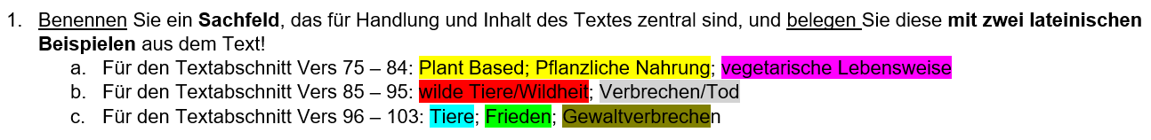
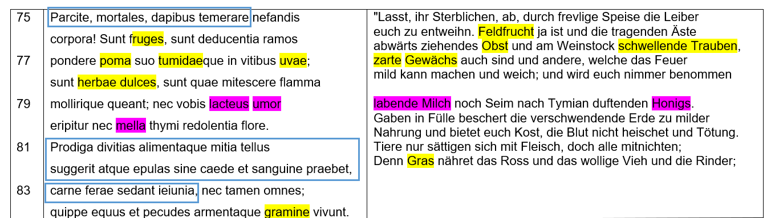

Slide 12
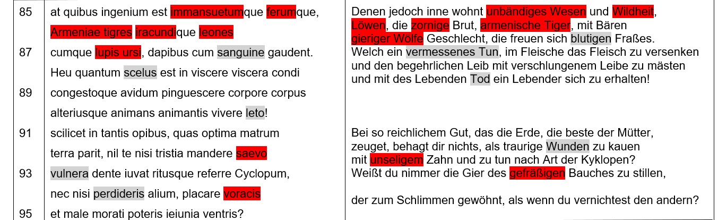

Slide 13
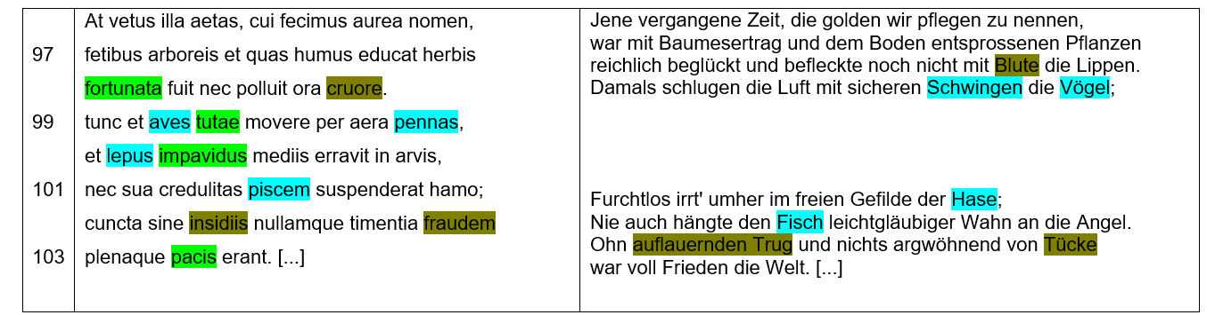

Slide 14
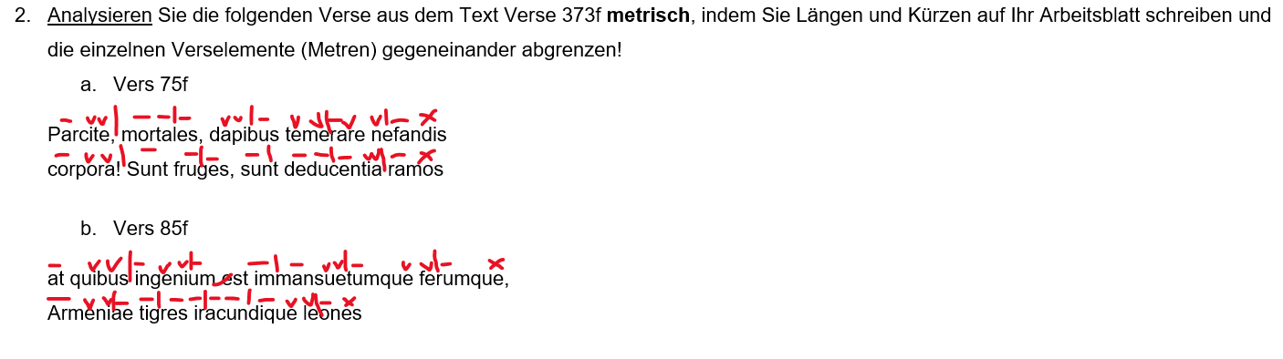
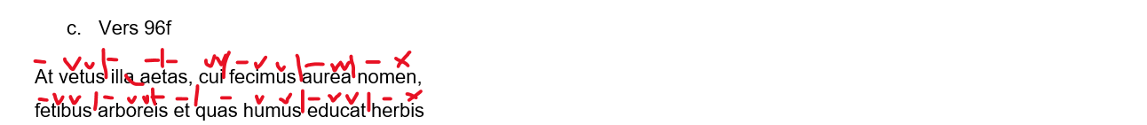

Slide 15
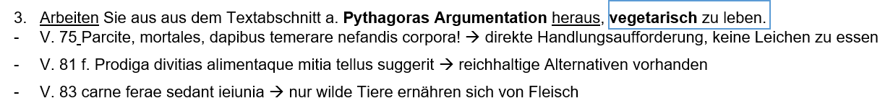

Slide 16
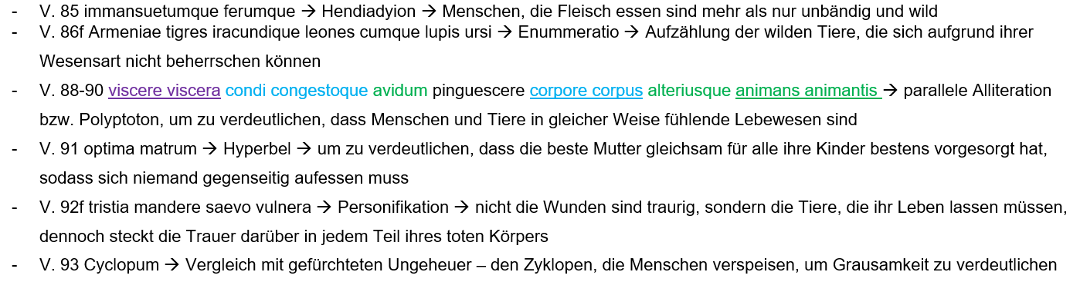

Slide 19
